Slide 1
Softwaretechnik I
Praktische Arbeit
Silvia Wen
Muhammad Daryl Rashad
12.02.2022

Slide 2
Anforderungstext – Bank (G2)
In einer Bank können Kunden eine Reihe von Konten eröffnen. Hierzu müssen der Name und die Adresse hinterlegt werden. Alle Konten haben einen Saldo, welcher angibt, was für ein Wert sich aktuell auf dem Konto befindet. Girokonten sind die ganz normalen Konten, sie werden durch eine eindeutige IBAN identifiziert. Zudem gibt es Depotkonten, in dem die von den Kunden gekauften Aktien abgelegt werden. Der Kunde kann sich eine Auflistung der verschiedenen Posten in seinen Depots anzeigen lassen. Wichtig ist, dass zur Deckung von Käufen und zur Ausschüttung bei Verkäufen oder Dividendenzahlungen immer ein Referenzkonto angegeben werden muss. Zur Berechnung des Saldos eines Depots werden immer die Tageskurse der Aktien verwendet. Aktien werden durch die sogenannte Wertpapierkennnummer eindeutig identifiziert.

Slide 3
Anforderungstext – Bank (G2) Markierung der Substantive
In einer Bank können Kunden eine Reihe von Konten eröffnen. Hierzu müssen der Name und die Adresse hinterlegt werden. Alle Konten haben einen Saldo, welcher angibt, was für ein Wert sich aktuell auf dem Konto befindet. Girokonten sind die ganz normalen Konten, sie werden durch eine eindeutige IBAN identifiziert. Zudem gibt es Depotkonten, in dem die von den Kunden gekauften Aktien abgelegt werden. Der Kunde kann sich eine Auflistung der verschiedenen Posten in seinen Depots anzeigen lassen. Wichtig ist, dass zur Deckung von Käufen und zur Ausschüttung bei Verkäufen oder Dividendenzahlungen immer ein Referenzkonto angegeben werden muss. Zur Berechnung des Saldos eines Depots werden immer die Tageskurse der Aktien verwendet. Aktien werden durch die sogenannte Wertpapierkennnummer eindeutig identifiziert.

Slide 4
Anforderungstext – Bank (G2) Durchstrichen der doppelten
In einer Bank können Kunden eine Reihe von Konten eröffnen. Hierzu müssen der Name und die Adresse hinterlegt werden. Alle Konten haben einen Saldo, welcher angibt, was für ein Wert sich aktuell auf dem Konto befindet. Girokonten sind die ganz normalen Konten, sie werden durch eine eindeutige IBAN identifiziert. Zudem gibt es Depotkonten, in dem die von den Kunden gekauften Aktien abgelegt werden. Der Kunde kann sich eine Auflistung der verschiedenen Posten in seinen Depots anzeigen lassen. Wichtig ist, dass zur Deckung von Käufen und zur Ausschüttung bei Verkäufen oder Dividendenzahlungen immer ein Referenzkonto angegeben werden muss. Zur Berechnung des Saldos eines Depots werden immer die Tageskurse der Aktien verwendet. Aktien werden durch die sogenannte Wertpapierkennnummer eindeutig identifiziert.

Slide 5
Anforderungstext – Bank (G2) Durchstrichen der nicht relevanten
In einer Bank können Kunden eine Reihe von Konten eröffnen. Hierzu müssen der Name und die Adresse hinterlegt werden. Alle Konten haben einen Saldo, welcher angibt, was für ein Wert sich aktuell auf dem Konto befindet. Girokonten sind die ganz normalen Konten, sie werden durch eine eindeutige IBAN identifiziert. Zudem gibt es Depotkonten, in dem die von den Kunden gekauften Aktien abgelegt werden. Der Kunde kann sich eine Auflistung der verschiedenen Posten in seinen Depots anzeigen lassen. Wichtig ist, dass zur Deckung von Käufen und zur Ausschüttung bei Verkäufen oder Dividendenzahlungen immer ein Referenzkonto angegeben werden muss. Zur Berechnung des Saldos eines Depots werden immer die Tageskurse der Aktien verwendet. Aktien werden durch die sogenannte Wertpapierkennnummer eindeutig identifiziert.

Slide 6
Anforderungstext – Bank (G2) Gelb = Klassen Grün = Attributen
In einer Bank können Kunden eine Reihe von Konten eröffnen. Hierzu müssen der Name und die Adresse hinterlegt werden. Alle Konten haben einen Saldo, welcher angibt, was für ein Wert sich aktuell auf dem Konto befindet. Girokonten sind die ganz normalen Konten, sie werden durch eine eindeutige IBAN identifiziert. Zudem gibt es Depotkonten, in dem die von den Kunden gekauften Aktien abgelegt werden. Der Kunde kann sich eine Auflistung der verschiedenen Posten in seinen Depots anzeigen lassen. Wichtig ist, dass zur Deckung von Käufen und zur Ausschüttung bei Verkäufen oder Dividendenzahlungen immer ein Referenzkonto angegeben werden muss. Zur Berechnung des Saldos eines Depots werden immer die Tageskurse der Aktien verwendet. Aktien werden durch die sogenannte Wertpapierkennnummer eindeutig identifiziert.

Slide 7
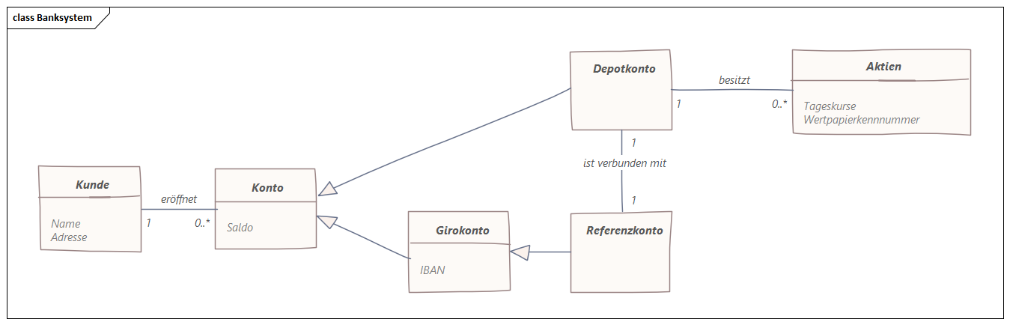
Domänenmodell
Fügen Sie bitte Ihr Domänenmodell ein.

Slide 8
Anforderungstext – Bank (G2) Markierung der Verben
In einer Bank können Kunden eine Reihe von Konten eröffnen. Hierzu müssen der Name und die Adresse hinterlegt werden. Alle Konten haben einen Saldo, welcher angibt, was für ein Wert sich aktuell auf dem Konto befindet. Girokonten sind die ganz normalen Konten, sie werden durch eine eindeutige IBAN identifiziert. Zudem gibt es Depotkonten, in dem die von den Kunden gekauften Aktien abgelegt werden. Der Kunde kann sich eine Auflistung der verschiedenen Posten in seinen Depots anzeigen lassen. Wichtig ist, dass zur Deckung von Käufen und zur Ausschüttung bei Verkäufen oder Dividendenzahlungen immer ein Referenzkonto angegeben werden muss. Zur Berechnung des Saldos eines Depots werden immer die Tageskurse der Aktien verwendet. Aktien werden durch die sogenannte Wertpapierkennnummer eindeutig identifiziert.

Slide 9
Anforderungstext – Bank (G2) Durchstrichen der Verben
In einer Bank können Kunden eine Reihe von Konten eröffnen. Hierzu müssen der Name und die Adresse hinterlegt werden. Alle Konten haben einen Saldo, welcher angibt, was für ein Wert sich aktuell auf dem Konto befindet. Girokonten sind die ganz normalen Konten, sie werden durch eine eindeutige IBAN identifiziert. Zudem gibt es Depotkonten, in dem die von den Kunden gekauften Aktien abgelegt werden. Der Kunde kann sich eine Auflistung der verschiedenen Posten in seinen Depots anzeigen lassen. Wichtig ist, dass zur Deckung von Käufen und zur Ausschüttung bei Verkäufen oder Dividendenzahlungen immer ein Referenzkonto angegeben werden muss. Zur Berechnung des Saldos eines Depots werden immer die Tageskurse der Aktien verwendet. Aktien werden durch die sogenannte Wertpapierkennnummer eindeutig identifiziert.

Slide 10
Anforderungstext – Bank (G2)
In einer Bank können Kunden eine Reihe von Konten eröffnen. Hierzu müssen der Name und die Adresse hinterlegt werden. Alle Konten haben einen Saldo, welcher angibt, was für ein Wert sich aktuell auf dem Konto befindet. Girokonten sind die ganz normalen Konten, sie werden durch eine eindeutige IBAN identifiziert. Zudem gibt es Depotkonten, in dem die von den Kunden gekauften Aktien abgelegt werden. Der Kunde kann sich eine Auflistung der verschiedenen Posten in seinen Depots anzeigen lassen. Wichtig ist, dass zur Deckung von Käufen und zur Ausschüttung bei Verkäufen oder Dividendenzahlungen immer ein Referenzkonto angegeben werden muss. Zur Berechnung des Saldos eines Depots werden immer die Tageskurse der Aktien verwendet. Aktien werden durch die sogenannte Wertpapierkennnummer eindeutig identifiziert.

Slide 11
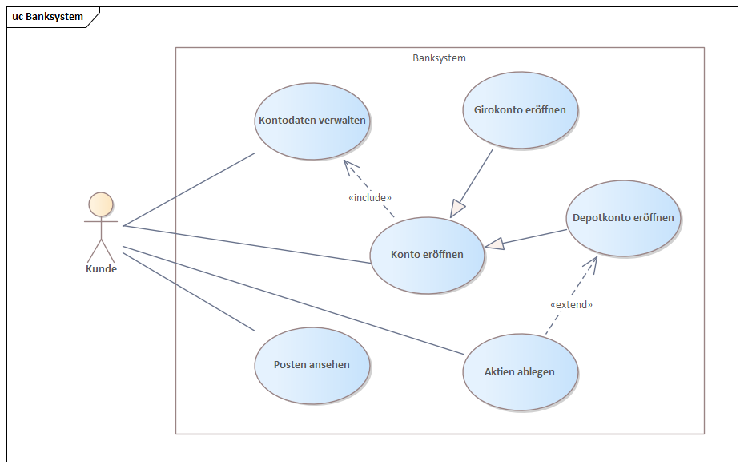
Use-Case Diagramm
Fügen Sie bitte Ihr Use-Case Diagramm ein.
Notes:
Name und Addresse hinterlegen => Kontodaten verwalten

Slide 12
Epic 1: Konto eröffnen Das System muss dem Kunden die Möglichkeit geben, eine Konto bei der Bank eröffnen zu können.
US1 | Als Kunde möchte ich einen Girokonto eröffnen können, um mein Geld in der Bank aufzubewahren. Akzeptanzkriterien: Der Kunde kann seine Name und Adresse eingeben. Der Kunde kann seine Identität mit einem gültigem Ausweis überprüfen. Der Kunde kann eine Summe Geld für den Anfangssaldo eingeben. Wenn die Girokontoeröffnung erfolgreich ist, werden die IBAN, der Anfangssaldo und die PIN dem Kunden angezeigt.

Slide 13
Epic 1: Konto eröffnen Das System muss dem Kunden die Möglichkeit geben, eine Konto bei der Bank eröffnen zu können.
US2 | Als Kunde möchte ich einen Depotkonto eröffnen können, um mein Aktien hinterlegen zu können. Akzeptanzkriterien: Der Kunde kann seine Name und Adresse eingeben. Der Kunde kann seine Identität mit einem gültigem Ausweis verifizieren. Der Kunde kann eine Referenzkonto mit dem neuen Depotkonto verbinden. Wenn die Depotkontoeröffnung erfolgreich ist, werden die Kontonummer, der Saldo und die PIN dem Kunden gegeben.

Slide 14
Epic 2: Posten ansehen Das System muss dem Kunden die Möglichkeit geben, die Posten in seinem Depot ansehen zu können.
US1 | Als Kunde möchte ich die Liste der Posten in meinem Depot ansehen können, um die gesamte Werte meiner Aktien zu überwachen. Akzeptanzkriterien: Der Kunde kann seine Kontonummer und PIN eingeben, um die Identität zu verifizieren, falls er noch nicht verifiziert ist. Wenn der Kunde schon verifiziert ist, bekommt er die Liste der Posten in ihrem Depot und die gesamte Saldo des Depots angezeigt.

Slide 15
Epic 2: Posten ansehen Das System muss dem Kunden die Möglichkeit geben, die Posten in seinem Depot ansehen zu können.
US2 | Als Kunde möchte ich die Details der einzelnen Posten in meinem Depots sehen können, um eine Entscheidung über den Verkauf zu treffen. Akzeptanzkriterien: Der Kunde kann seine Kontonummer und PIN eingeben, um die Identität zu verifizieren, falls er noch nicht verifiziert ist. Wenn der Kunde schon verifiziert ist, kann er die Wertpapierkennnumer, der Verlauf der Tageskurse, und andere Details von dem einzelnen Posten ansehen.

